Slide 1
Hagioterapijski pristup u osnaživanju pomagača i korisnika
Ana Štambuk, Studijski centar socijalnog rada,
Pravni fakultet Sveučilišta u Zagrebu
Lana Poljak Branisavljević, Dom za starije osobe Trnje, Zagreb

Slide 2
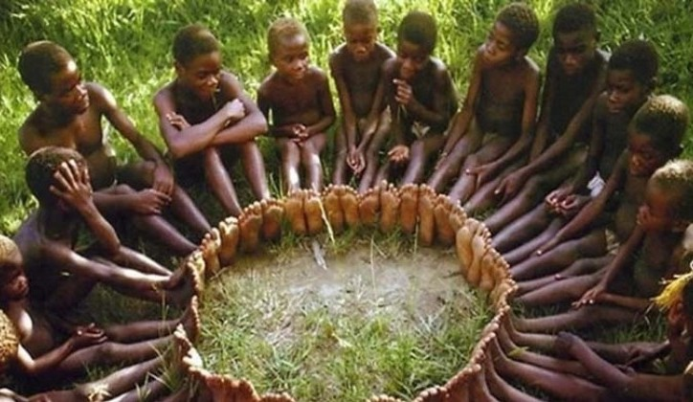
Priča o afričkom plemenu

Slide 3
HAGIOTERAPIJA
grč.hagios = svet, therapeuo= ozdravljati
utemeljitelj metode – prof.dr. Tomislav Ivančić
mjesto djelovanja hagioterapije
područja: antropologija, patologija, dijagnoza i terapija
temeljno pitanje: Tko je čovjek?
čovjek kao cjelina tijelo-psiha-duh
prirodni moralni zakon u čovjeku

Slide 4
TKO JE ČOVJEK
stvorenje
jedinstven, dragocjen i neponovljiv
psiho-fizička i duhovna cjelovitost
(nemoć i svemoć u čovjeku)

Slide 5
TKO JE ČOVJEK
Svoju tjelesnu dimenziju čovjek prima od roditelja.
Psihička dimenzija također potječe od roditelja, ali nju djelomično kreira i kasniji odgoj, društvene norme, tradicija…
Čovjekova duhovna dimenzija ne potječe od roditelja. Roditelji nam je nisu u mogućnosti dati, niti su u mogućnosti na nju kasnije utjecati.
Prilikom začeća događa se misterij nastanka duše za koji je zaslužan netko treći. Čovjek kao duhovna osoba nije stvoren od čovjeka.
Čovjek je biće s nebeskim i zemaljskim korijenima.

Slide 6
OSNAŽIVANJE
Osnaživanje se odnosi na procese kojima pojedinci, grupe ili zajednice zadobivaju moć, autoritet, pristup društvenim resursima i kontrolu nad svojim životima.
Obespravljeni, potlačeni, deprivirani ljudi nisu „…osobe bez osobnih, moralnih, duhovnih snaga ili sposobnosti, već su prije svega osobe kojima su životne šanse i mogućnosti izbora značajno prikraćene u podjeli društvenih, ekonomskih, političkih moći i sredstava« (Breton, 1994.).

Slide 7
DUHOVNA DIMENZIJA
ČOVJEKA pomagača i korisnika
razlika između duhovne dimenzije i religioznosti
filozofski pojam Apsolutnog bitka
transcedentali
odlike duha

Slide 8
DUHOVNA DUŠA ČOVJEKA
osoba
život
savjest
intelekt
srce
sloboda
vjera
karakter
religioznost
kreativnost
spolnost
nada
ljubav
pamćenje i sjećanje

Slide 9
DUHOVNO ZDRAVLJE I DUHOVNI LIJEKOVI
sabranost
dobrota
istina
jedinstvo
čistoća savjesti
povjerenje i vjera
vrline i kreposti
zdrava misao, riječ i djelo
kajanje i praštanje
odricanje
zahvaljivanje
upisivanje dobrih i moralnih navika

Slide 10
BITI POMAGAČ
prihvatiti svoj život kao dar
zavoljeti sebe
svakodnevno se uzdizati na duhovnu razinu
osluškivati prirodno- moralnu zakonitost u sebi
podijeliti teret, odgovornost i brigu – nisi sam
gledati ono dobro i dragocjeno u drugome
priprema za rad - praštati i zamoliti za oproštenje

Slide 11
BITI KORISNIK
(korisnik, klijent, bolesnik)
Izbor i odgovornost za izbor
Sloboda – duhovna stvarnost, duh – sloboda
MISAO - RIJEČ - DJELO

Slide 12
ZAKLJUČAK
Unatoč razvoju znanosti, filozofskih, teoloških i drugih čovjekovih dostignuća, čovjek i dalje ostaje misterijem.
U iskrenom i otvorenom traženju što potpunijeg odgovora na pitanje tko je čovjek moraju se uzeti u obzir dostignuća više disciplina, društvenih, teoloških te prirodnih znanosti.

